Slide 1



Kiểm định phần mềm
CÁC CÔNG CỤ QUẢN LÝ DỰ ÁN
Đề tài 6
Nhóm 4

Slide 2
Thành viên nhóm
Lê Tấn Phú - 2001223685
Trần Gia Huy - 2001221635
Trương Tấn Hưng - 2001221796
Nguyễn Huyện Anh Khang - 2001222025

Slide 3

Nội dung
1. Giới thiệu tổng quan
2. Tìm hiểu công cụ quản lý dự án kiểm thử
3. Tìm hiểu công cụ quản lý bugs
4. Tìm hiểu công cụ tạo báo cáo kiểm thử
5.Cài đặt và thử nghiệm công cụ
6.Kết luận

Slide 4


1.GIỚI THIỆU TỔNG QUAN

Slide 5

- Vai trò của quản lý dự án kiểm thử trong quy trình phát triển phần mềm:
+ Quản lý tiến độ kiểm thử.
+ Phân công nhiệm vụ, tổ chức nhóm kiểm thử.
+ Theo dõi và báo cáo kết quả kiểm thử.
+ Giám sát quy trình sửa lỗi, tăng chất lượng sản phẩm.

Slide 6


- Tầm quan trọng của công cụ quản lý bugs và báo cáo kiểm thử:
+ Ghi nhận, theo dõi, và quản lý các lỗi phát sinh.
+ Hỗ trợ trao đổi giữa các nhóm phát triển và kiểm thử.
+ Cung cấp báo cáo chi tiết, giúp đánh giá chất lượng dự án.

Slide 7
2. TÌM HIỂU CÔNG CỤ QUẢN LÝ DỰ ÁN KIỂM THỬ

Slide 8

2.1. Các công cụ phổ biến
- TestCollab:
+ Quản lý các kịch bản kiểm thử và tiến trình kiểm thử.
+ Hỗ trợ cộng tác thời gian thực, dễ tích hợp với các công cụ bug tracking như Jira.
- Zephyr:
+ Công cụ kiểm thử linh hoạt, dễ tích hợp với Jira.
+ Hỗ trợ quản lý test case và test execution.
- Xray:
+ Plugin cho Jira, quản lý toàn bộ quy trình kiểm thử.
+ Tích hợp API, BDD và test automation frameworks.
Testing and Refinement:
Pilot the proposed strategies on a smaller scale to assess their effectiveness.
Gather feedback, iterate, and refine the strategies based on initial results.

Slide 9
2.2. So sánh các công cụ
- Ưu và nhược điểm:
+ TestCollab: Giao diện hiện đại, dễ dùng, hỗ trợ báo cáo tự động, chi phí linh hoạt.
+ Zephyr: Tích hợp tốt với Jira, nhưng gò bó trong môi trường Atlassian.
+ Xray: Tích hợp tốt automation, nhưng phụ thuộc vào Jira.
- Tiêu chí chọn lựa:
+ Chi phí, tích hợp công cụ hiện có, giao diện dễ dùng, tính linh hoạt.

Slide 10
3. TÌM HIỂU CÔNG CỤ QUẢN LÝ BUGS

Slide 11
3.1. Các công cụ nổi bật
- Jira:
+ Quản lý lỗi, công việc linh hoạt.
+ Tích hợp Agile/Scrum workflows.
- Bugzilla:
+ Công cụ truyền thống, mạnh về theo dõi chi tiết lỗi.
- MantisBT:
+ Cài đặt đơn giản, giao diện trực quan.

Slide 12
3.2. So sánh các công cụ
- Chức năng chính:
+ Quản lý ticket, thông báo tình trạng, tìm kiếm lỗi nhanh.
- Tính năng đặc biệt:
+ Jira: Automation workflows, marketplace plugins.
+ Bugzilla: Hỗ trợ quy trình chặt chẽ.
+ MantisBT: Dễ dùng và nhẹ nhàng.
- Mức độ phổ biến:
+ Jira được sử dụng rộng rãi trong doanh nghiệp.
+ Bugzilla và MantisBT được dùng nhiều trong dự án mã nguồn mở.
Testing and Refinement:
Pilot the proposed strategies on a smaller scale to assess their effectiveness.
Gather feedback, iterate, and refine the strategies based on initial results.

Slide 13
4. TÌM HIỂU CÔNG CỤ TẠO BÁO CÁO KIỂM THỬ

Slide 14
4. Tìm hiểu công cụ tạo báo cáo kiểm thử
- Công cụ tích hợp trong TestCollab, Zephyr:
+ Cung cấp báo cáo tiến trình test execution, tỷ lệ pass/fail.
- Các mẫu báo cáo phổ biến:
+ Test Summary Report: Tổng kết tình trạng kiểm thử.
+ Test Incident Report: Thông tin chi tiết về sự cố trong kiểm thử.
- Các chỉ số cần có trong báo cáo:
+ Tỷ lệ Pass/Fail.
+ Defect Density (mật độ lỗi).
+ Test Coverage (phần trăm đã kiểm thử so với toàn bộ hệ thống).

Slide 15
5.CÀI ĐẶT VÀ THỬ NGHIỆM CÔNG CỤ

Slide 16
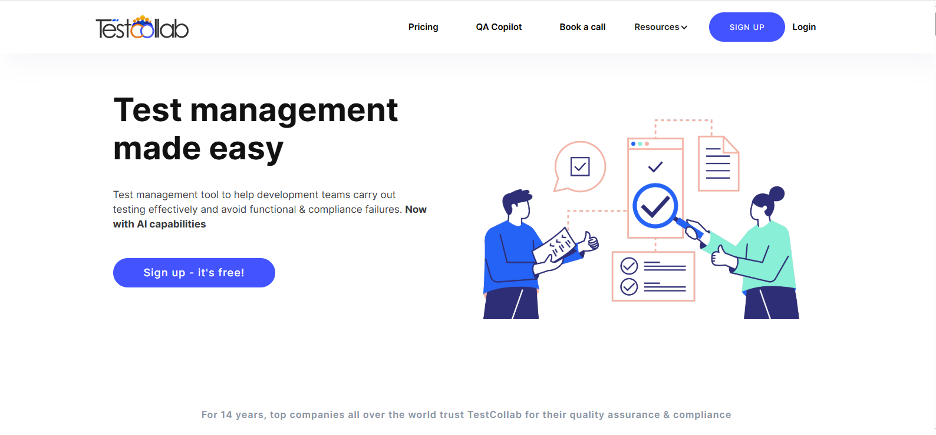
Hướng dẫn cài đặt và sử dụng công cụ TestCollab

Slide 17
Bước 1: Đăng nhập vào TestCollab
Note: chưa có tài khoản thì đăng ký

Slide 18
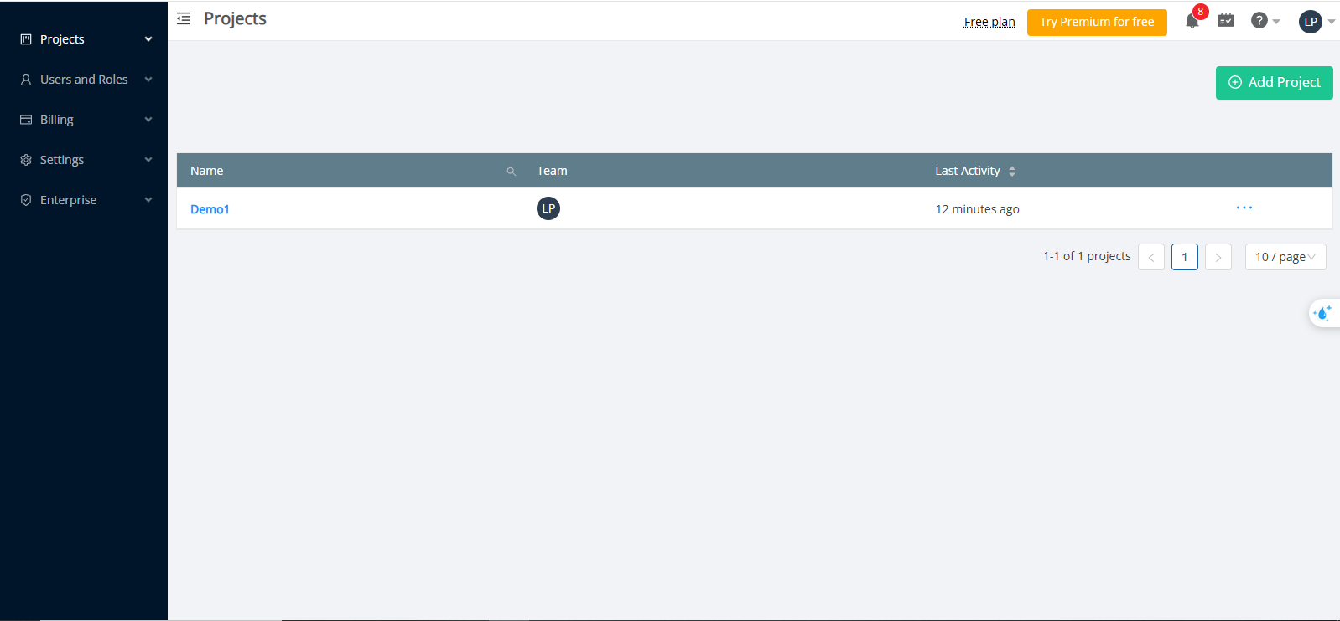
Bước 2: Sau khi đăng nhập xong vào mục projects để tạo project

Slide 19
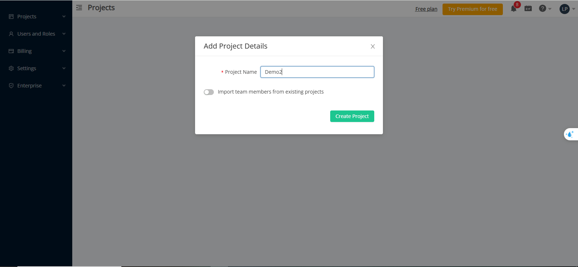
Tiếp theo là add 1 project vào và sau đó nhấn create Project

Slide 20
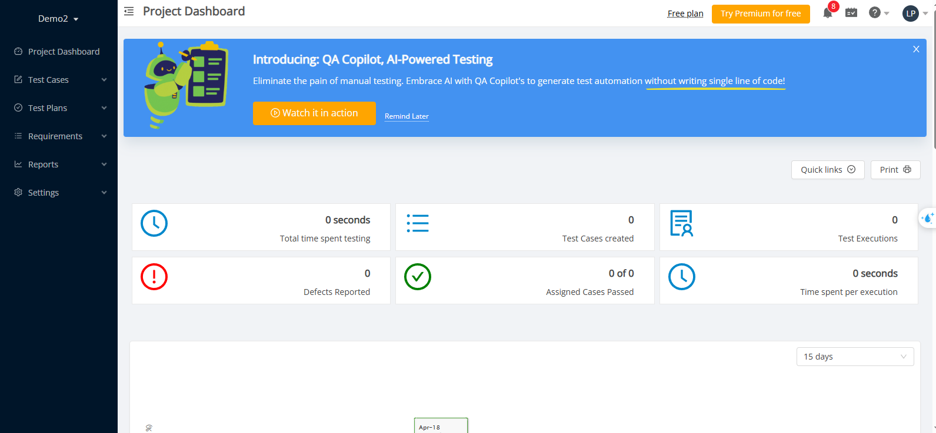
Bước 3: Đây là giao diện sau khi tạo xong đầu tiên sẽ vào mục Test Cases add Suite trước

Slide 21
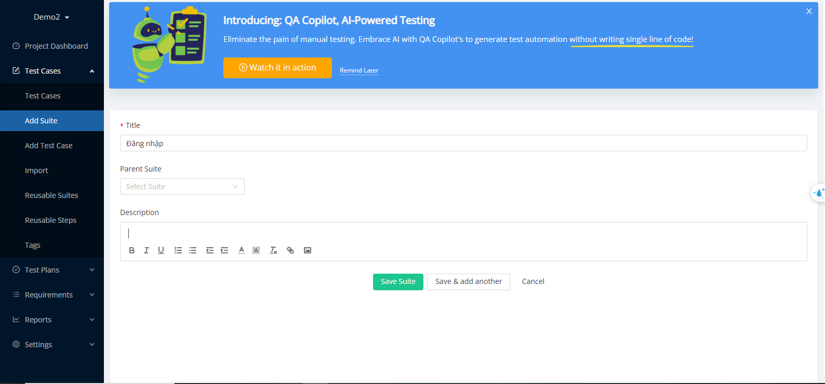
Bước 4: Điền thông tin Suite rồi Save Suite

Slide 22
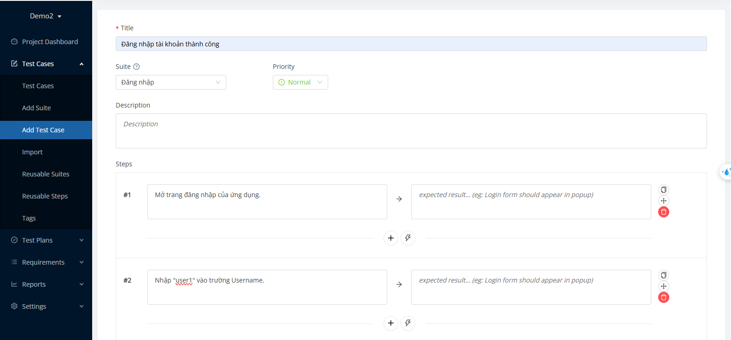
Bước 5: vào mục Test Case chọn Add Test Case và điền các mục sau và lưu lại

Slide 23
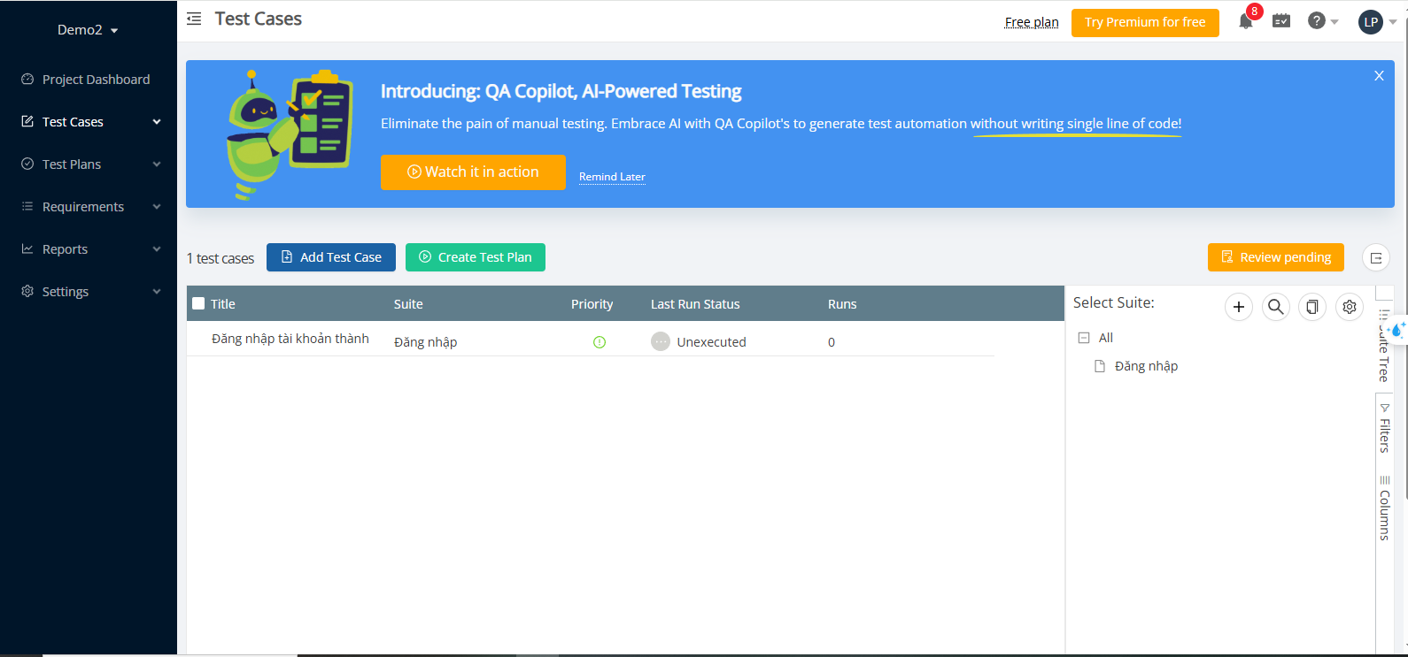
Bước 7: sau khi xong thì tạo Test Plan cho các Test Case

Slide 24
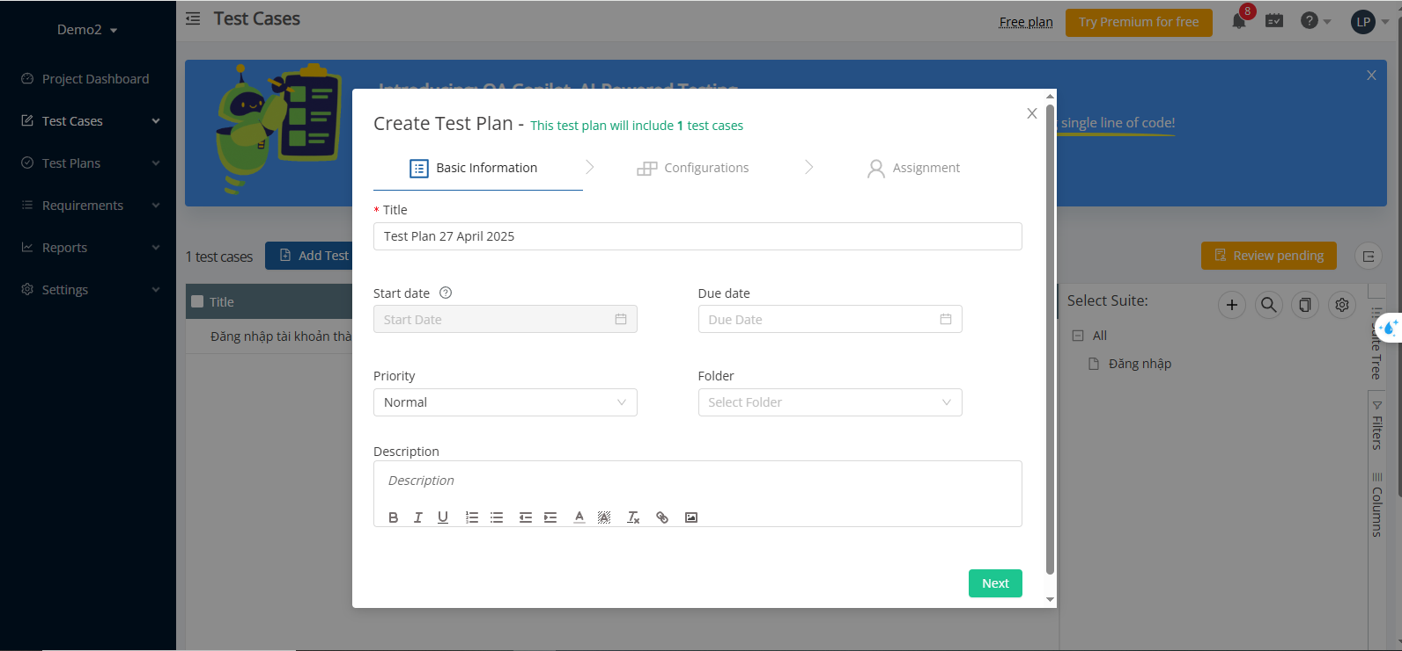
Điền các mục sau rồi next

Slide 25
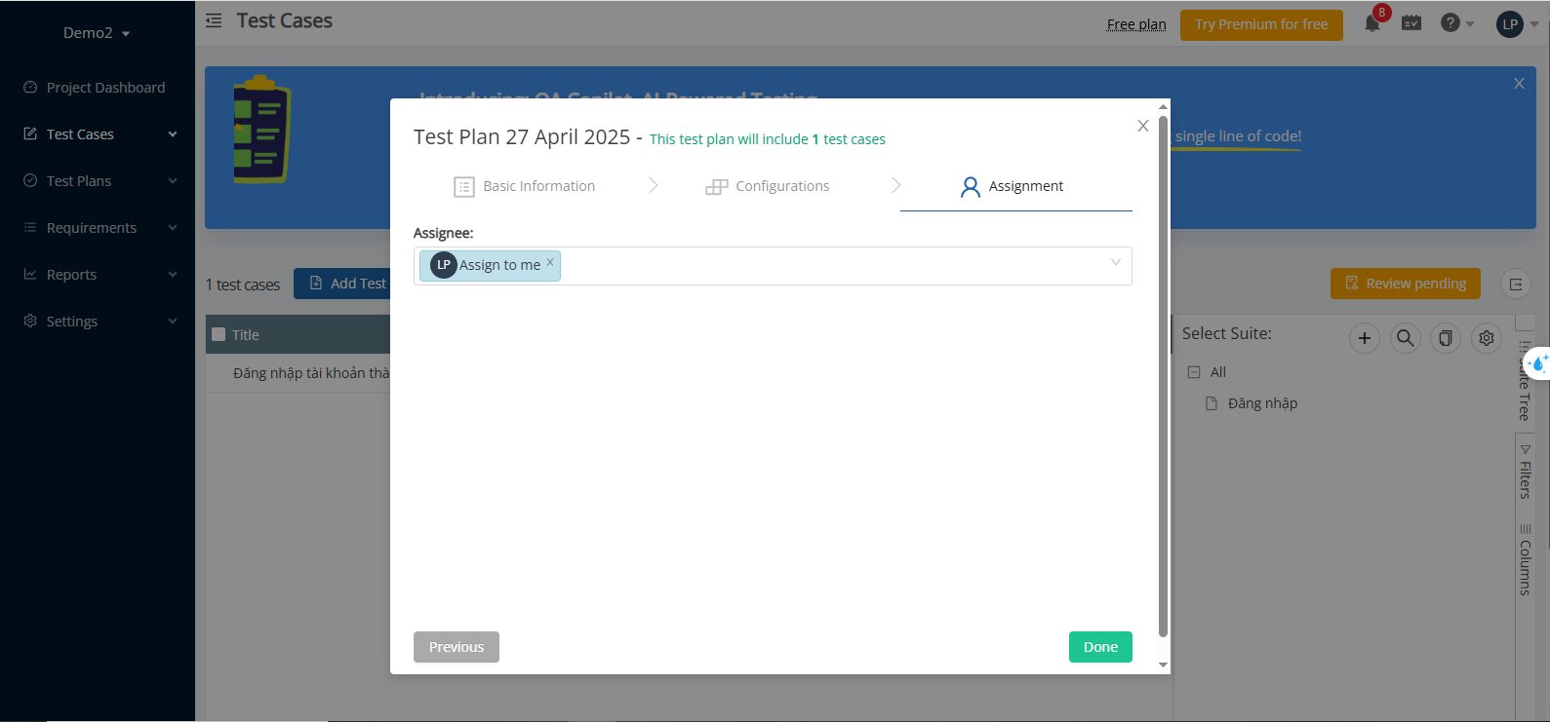
Sau khi next tới đây thì chọn người cho các Test Case này

Slide 26
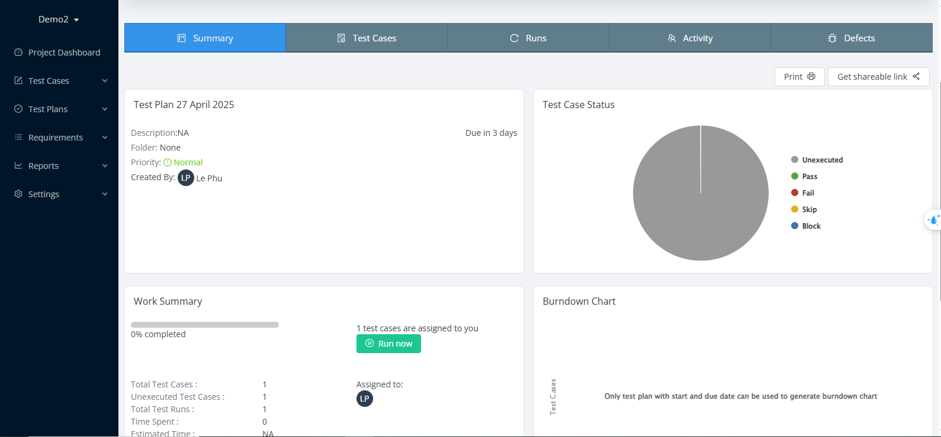
Bước 8: Đây là giao diện của Test Plan

Slide 27
Bước 8: Đây là giao diện của Test Plan

Slide 28
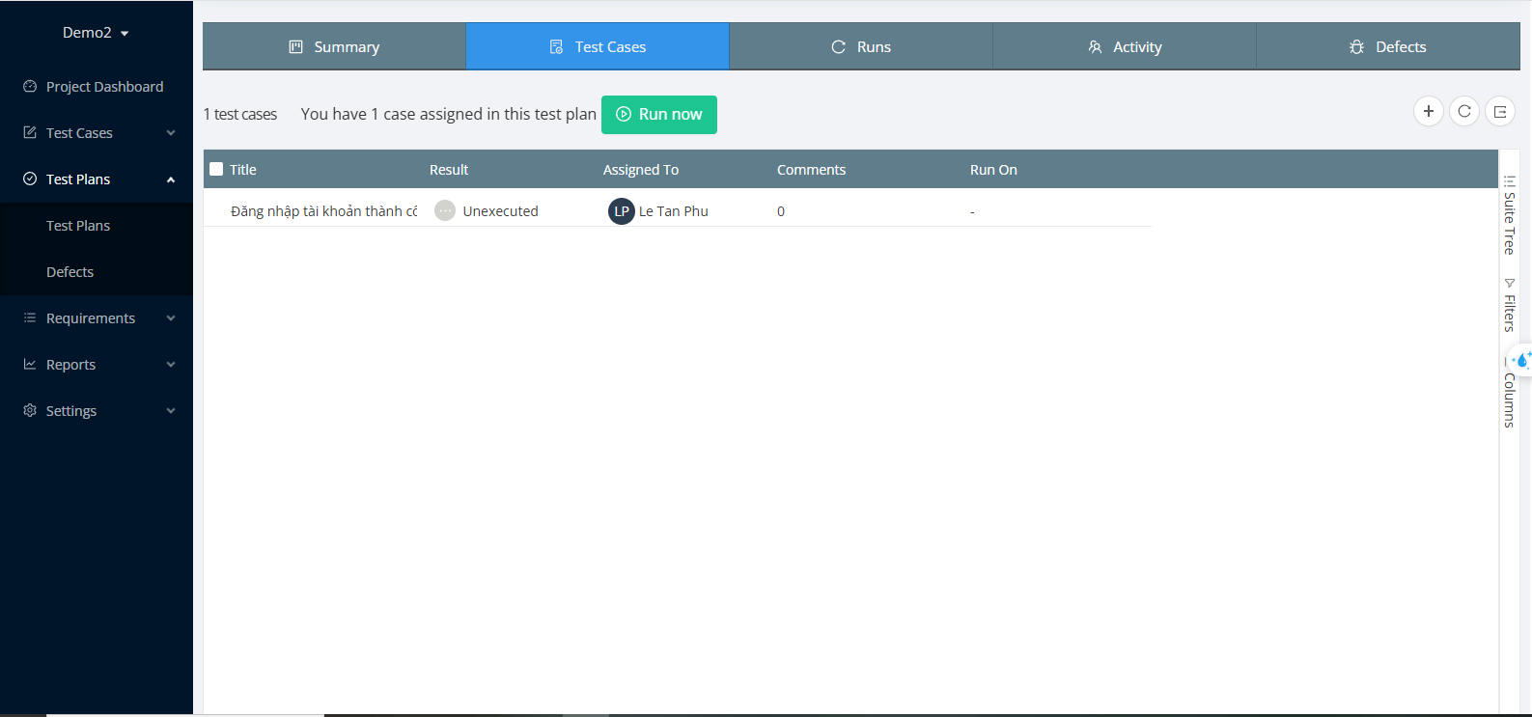
Tiếp đến sẽ là chạy các Test Cases

Slide 29
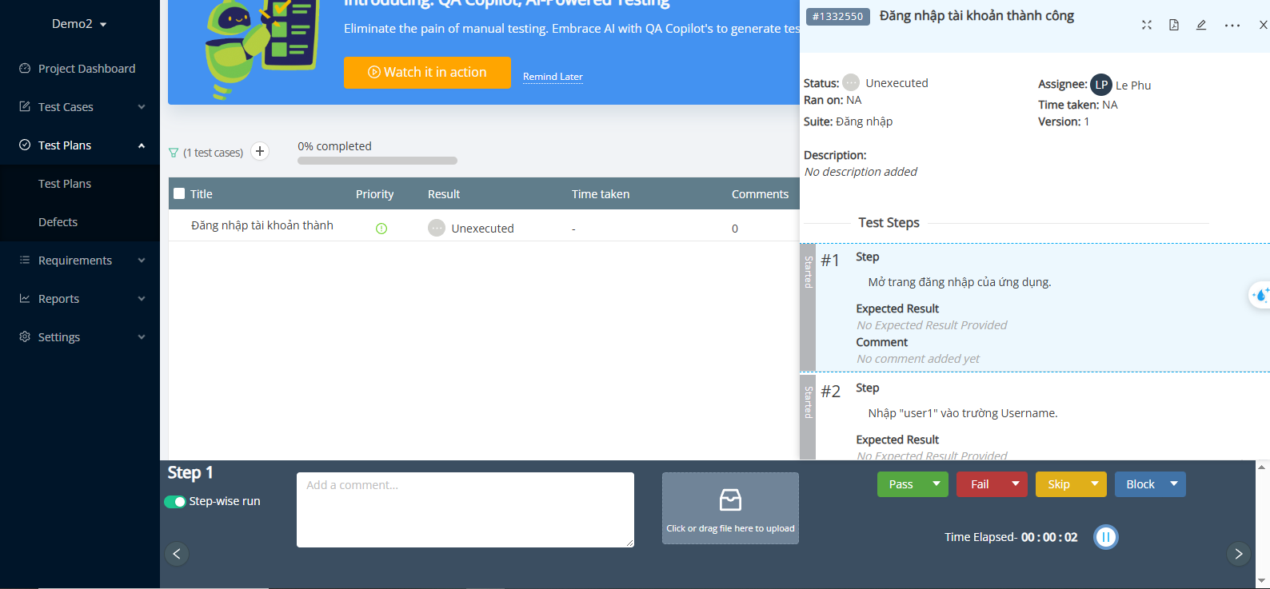
Chọn kết quả cho các Step

Slide 30
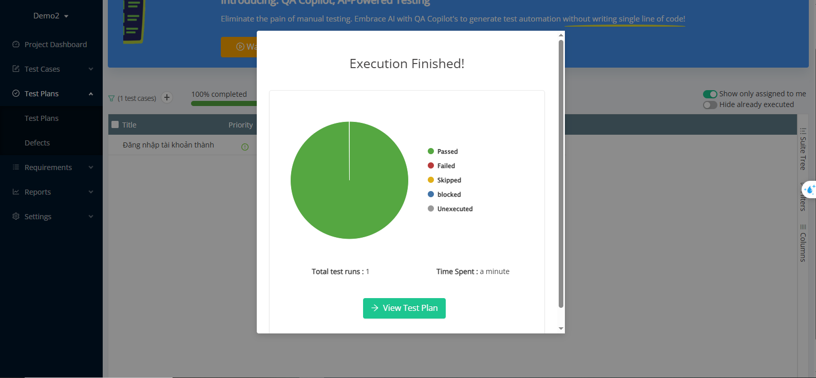
Sau khi Test Case thành công

Slide 31
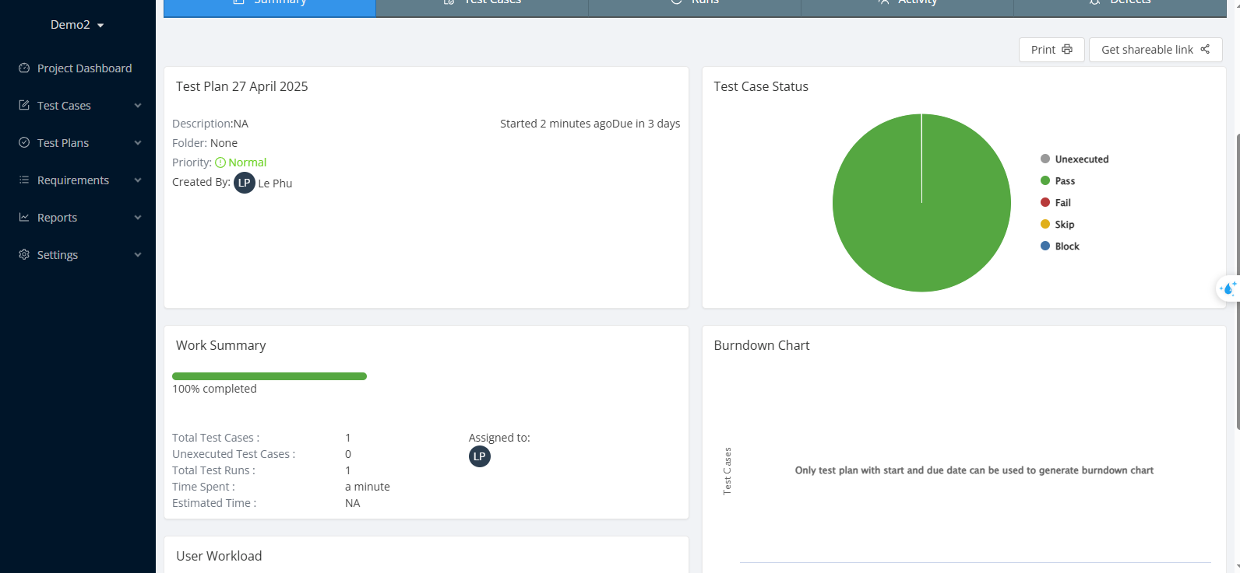
Đây là giao diện khi xong 1 Test Case

Slide 32
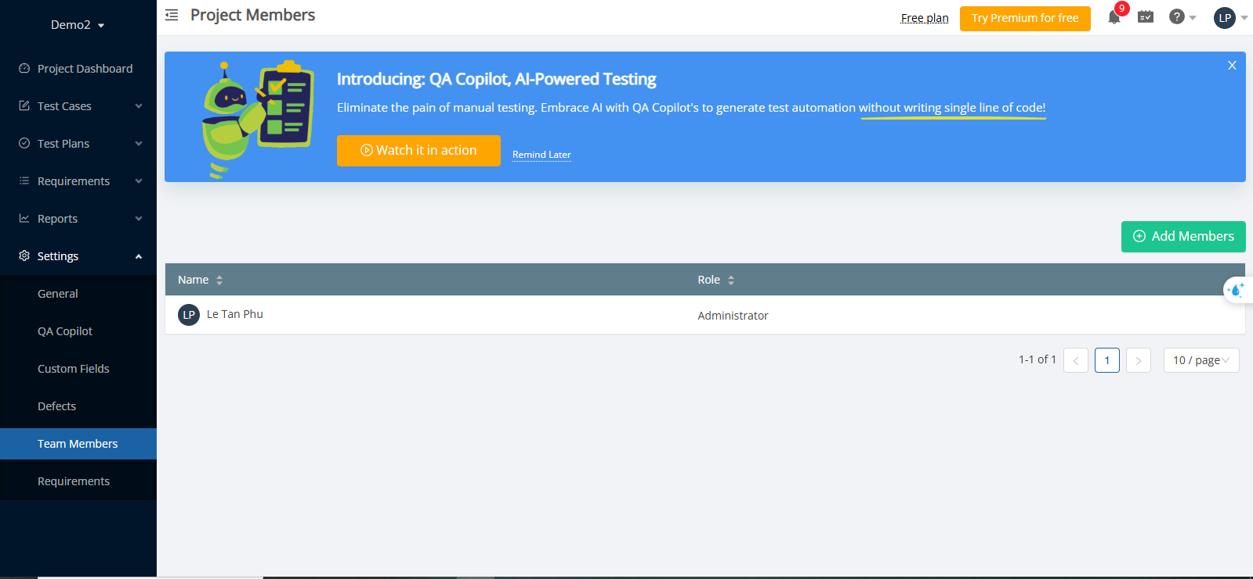
Ngoài ra còn có thể thêm thành viên và các chức năng khác nhưng phải nâng cấp phiên bản

Slide 33
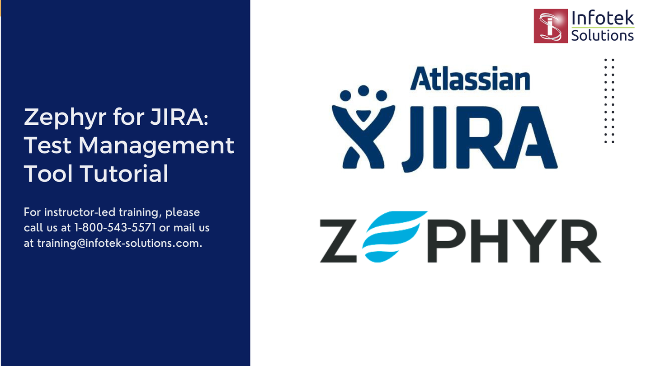
Hướng dẫn cài đặt và sử dụng công cụ Zephyr

Slide 34
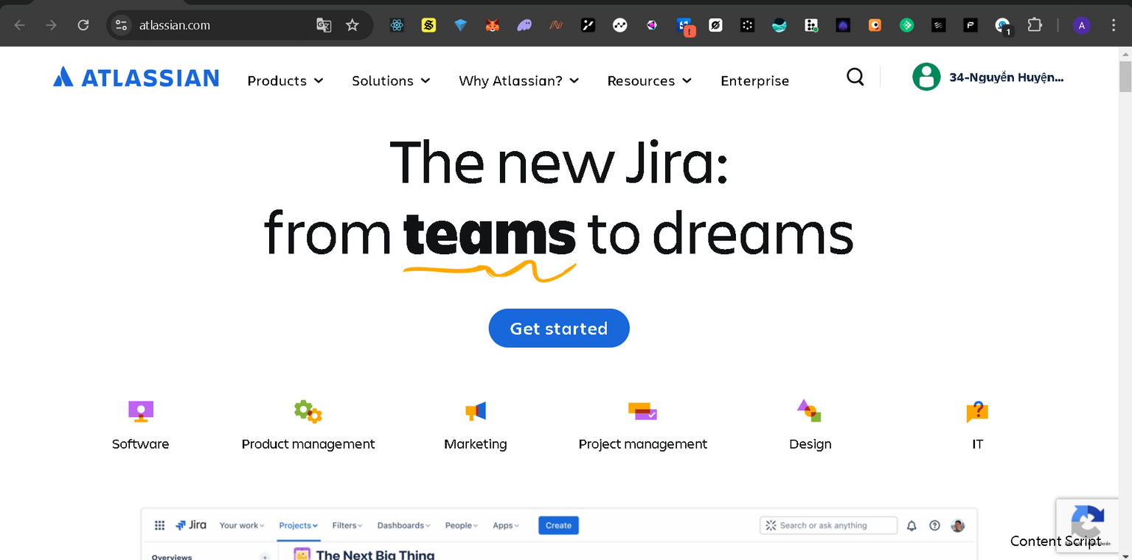
Bước 1: Tạo tài khoản atlassian
Truy cập đường link https://www.atlassian.com/ để tiến hành tạo tài khoản

Slide 35
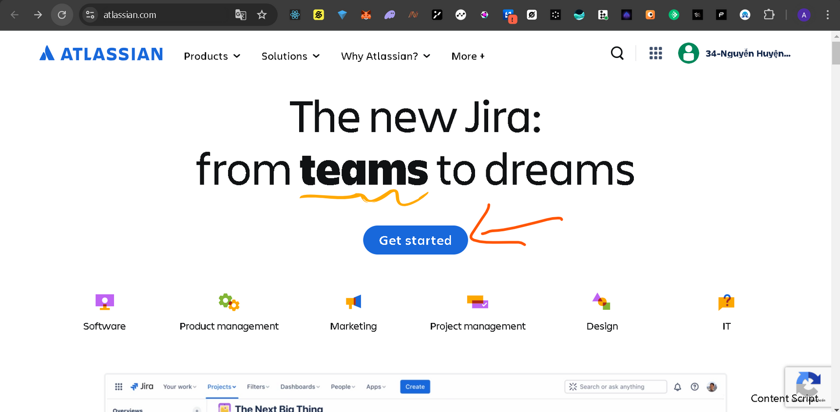
Sau khi tạo tài khoản, bấm vào Get Started để tiến hành tạo site

Slide 36
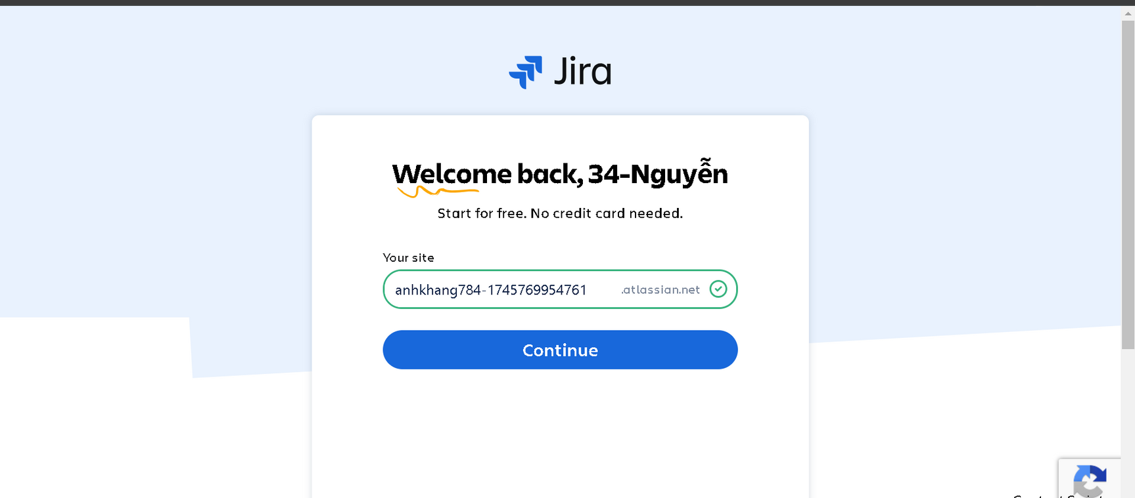
Thực hiện tạo site (nhập tên mà mình yêu thích)

Slide 37
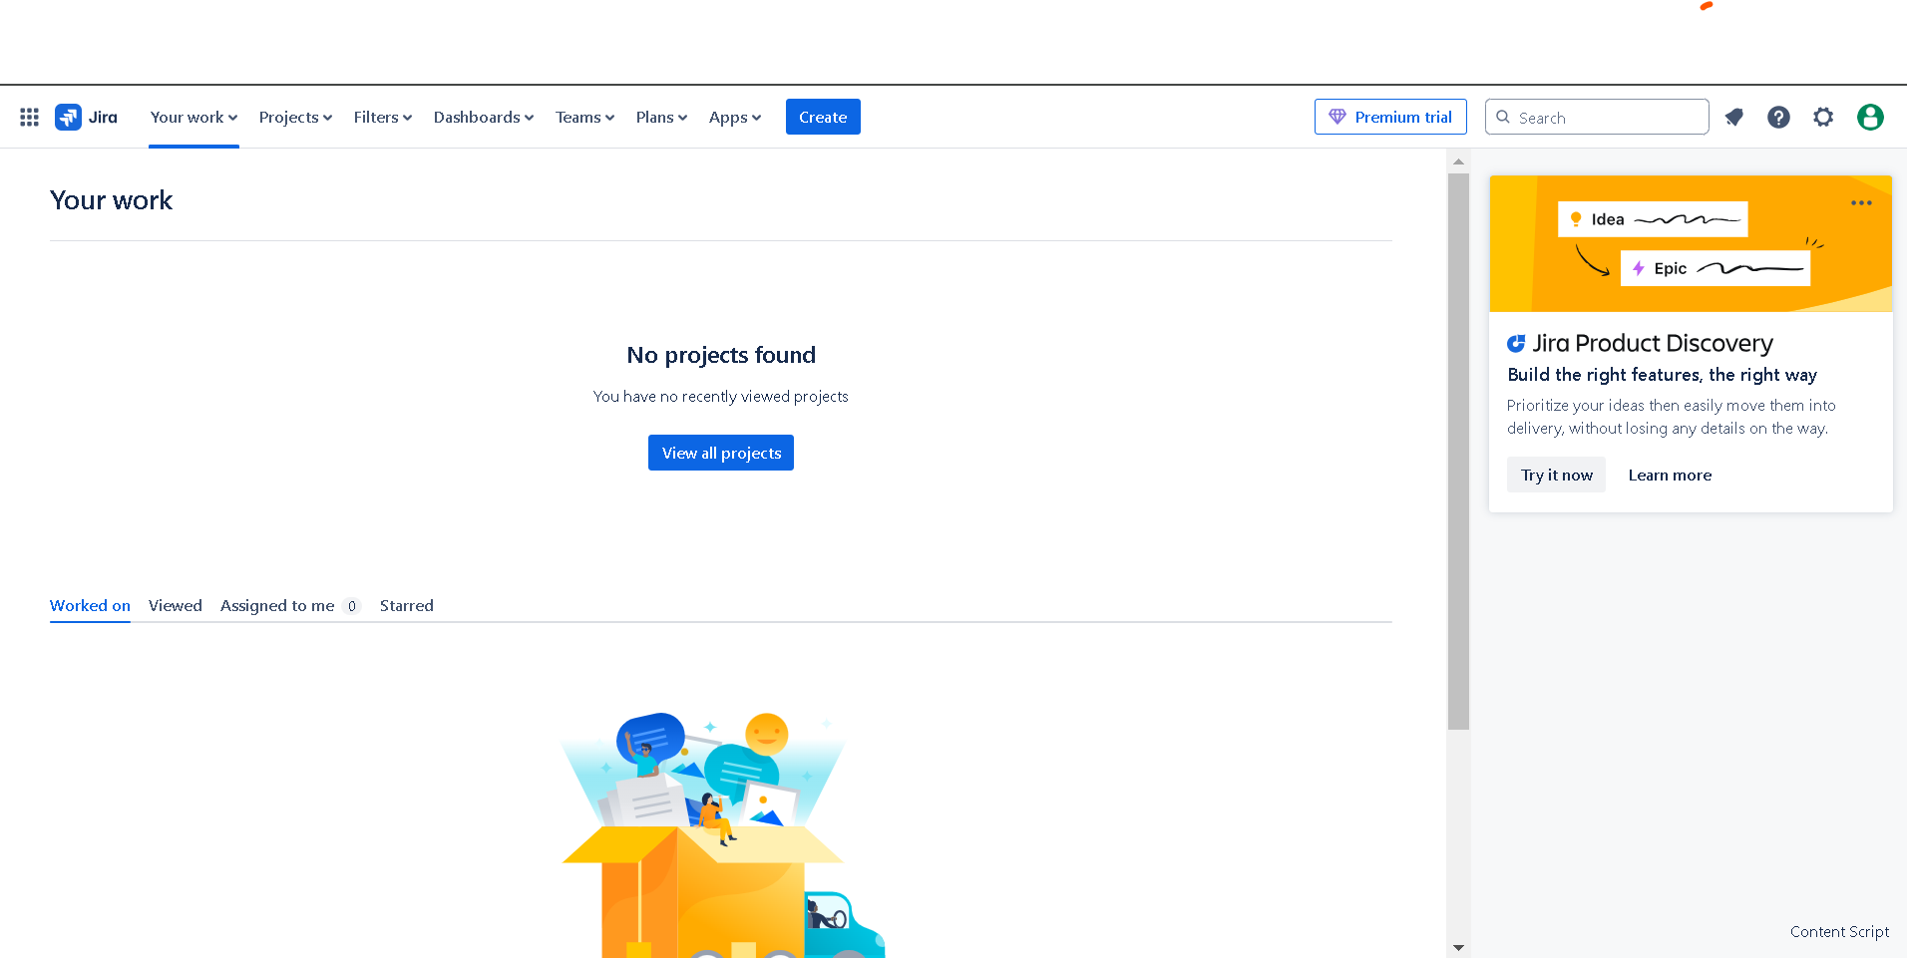
Giao diện chính của công cụ

Slide 38
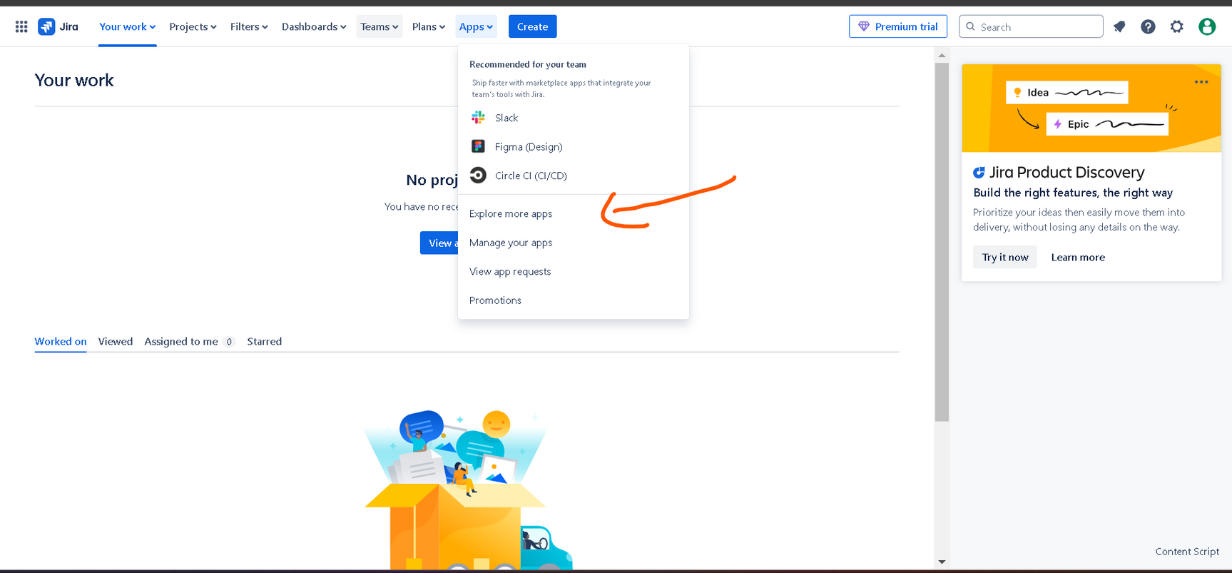
Bước 2: Tải zephyr
Bấm vào app → Explore more app

Slide 39
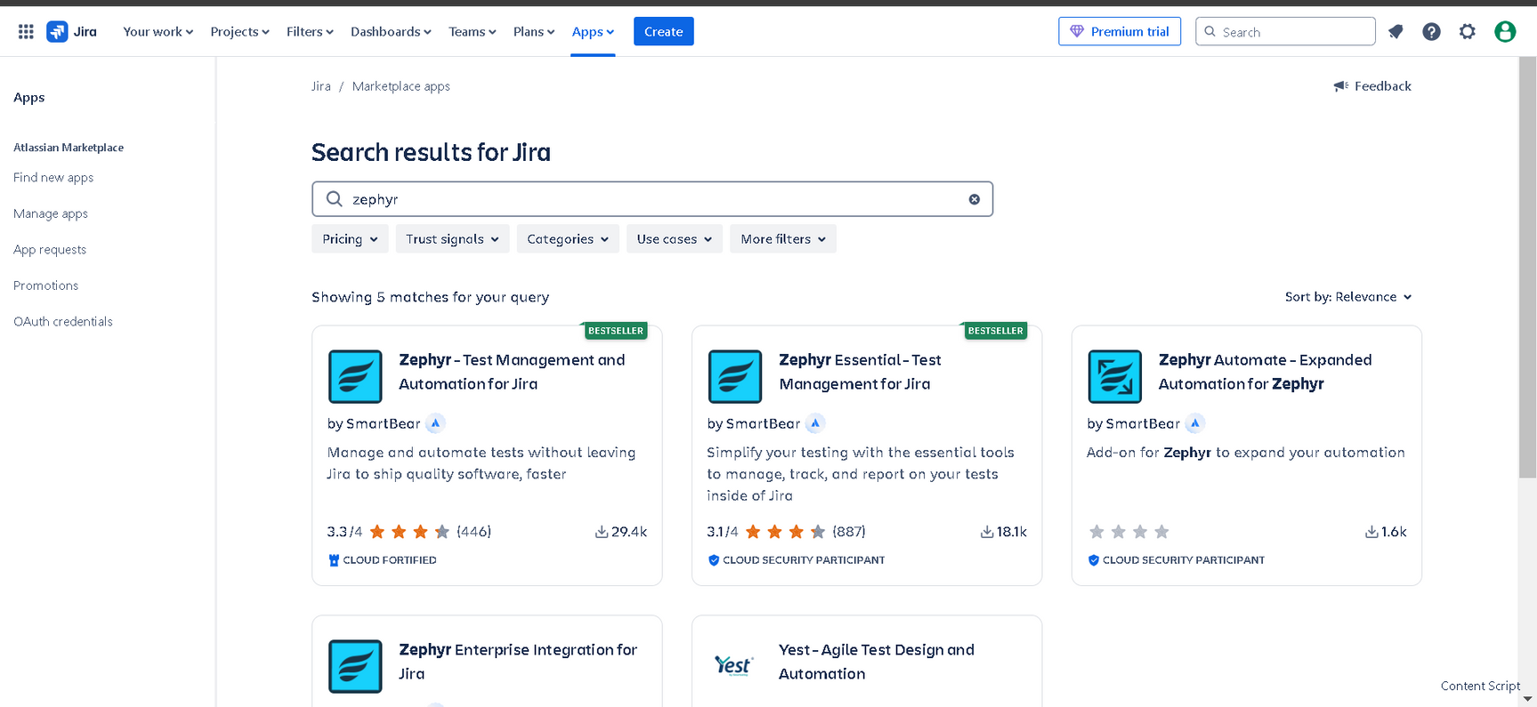
Nhập keyword “zephyr”. Ta sẽ thấy các phiên bản của công cụ

Slide 40
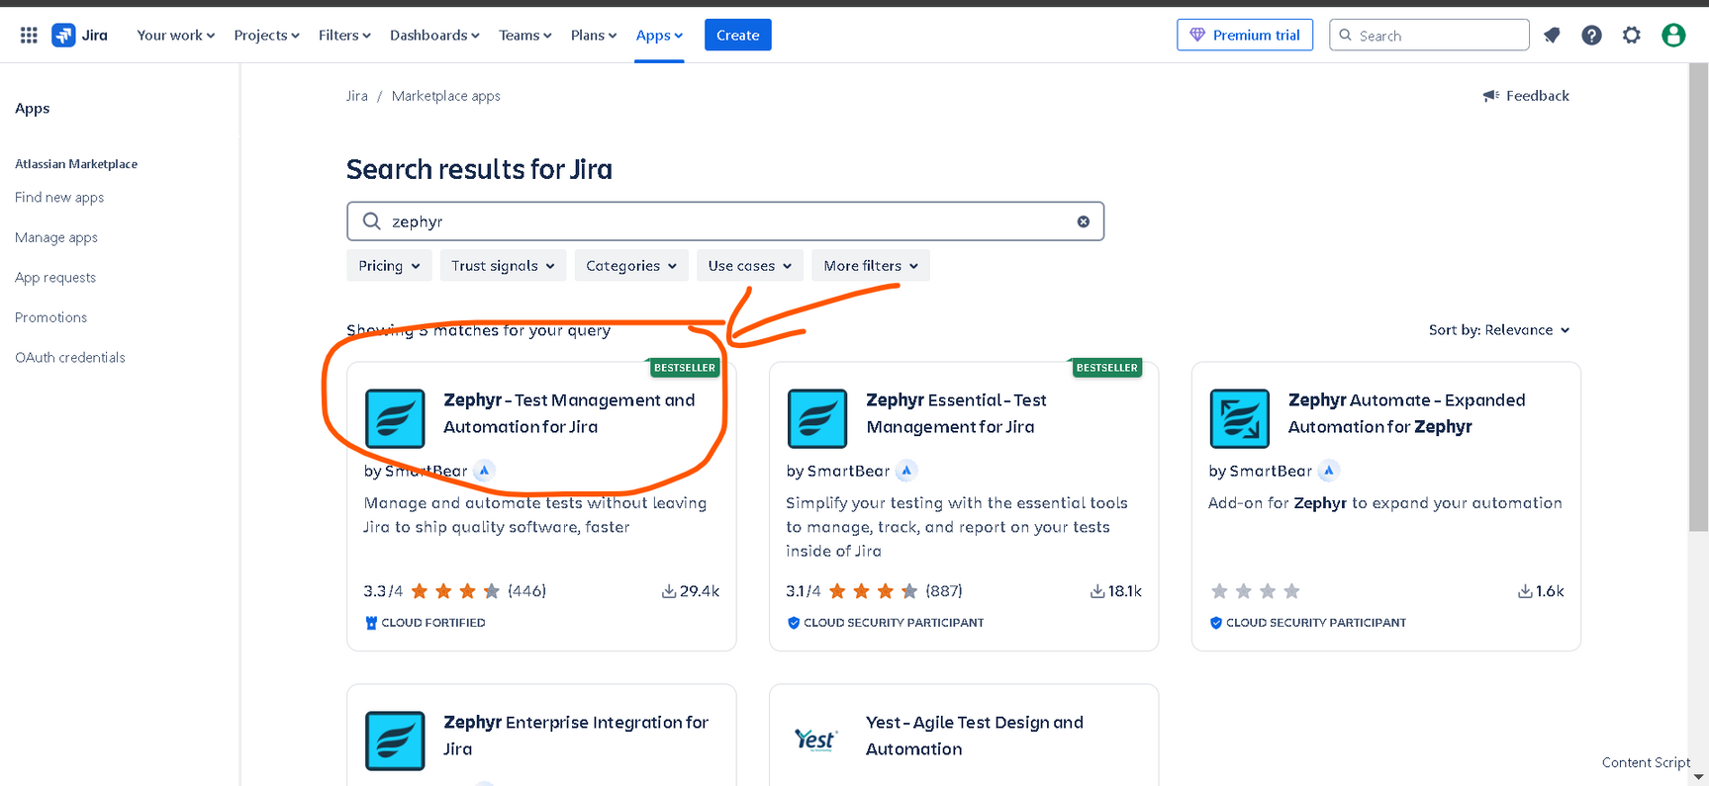
Chọn phiên bản đầu tiên

Slide 41
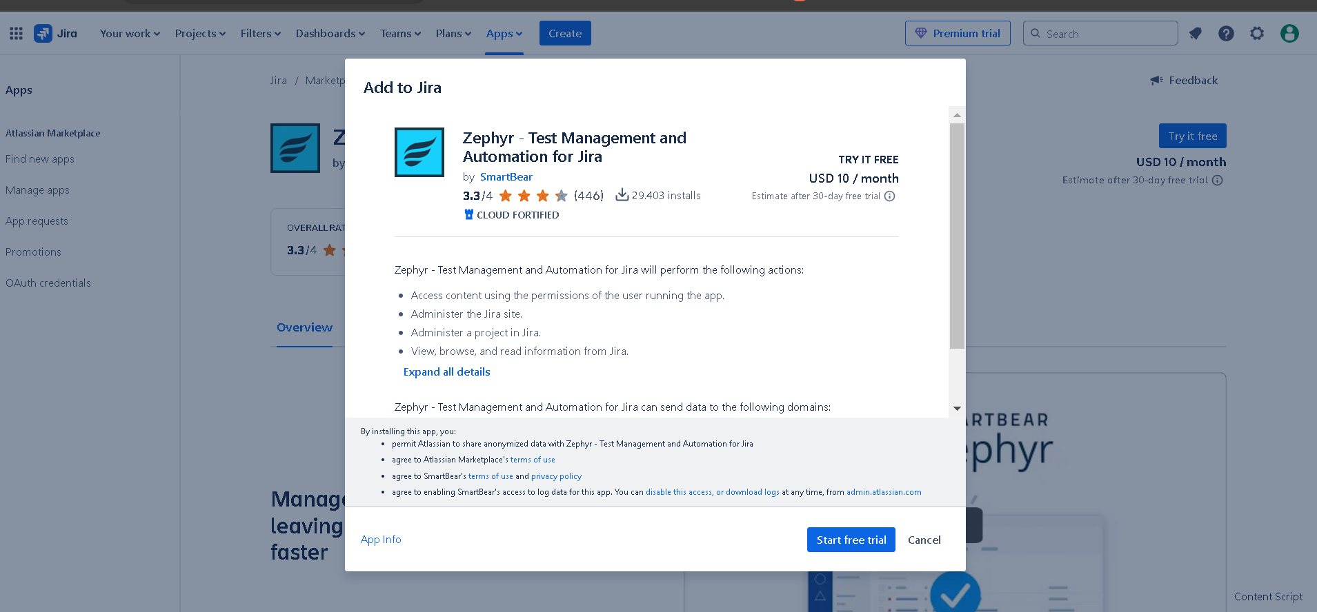
Bấm “Start free trial ”Tiến hành tải zephyr về

Slide 42
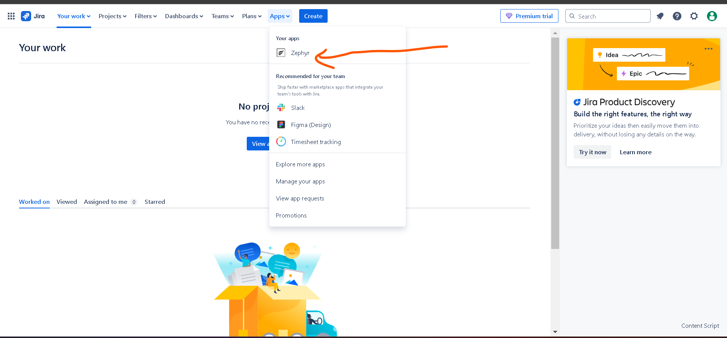
Sau khi tải thành công thì zephyr sẽ hiện giống như hình

Slide 43
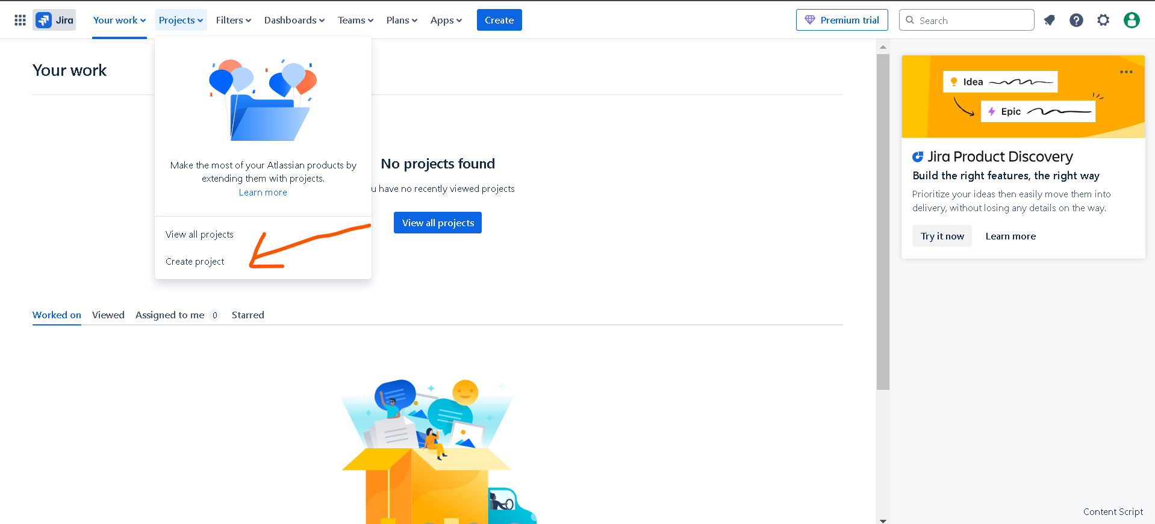
Bước 3: Tạo project
Vào mục Projects → chọn create project

Slide 44
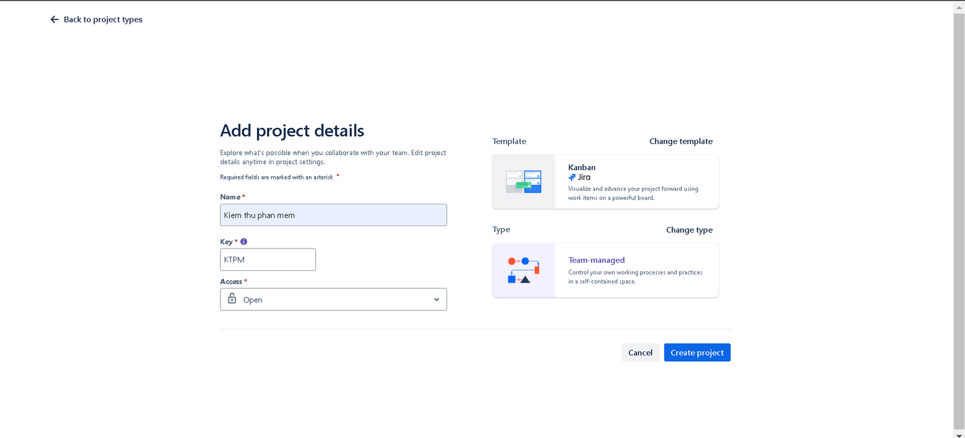
Tiến hành đặt tên cho project

Slide 45
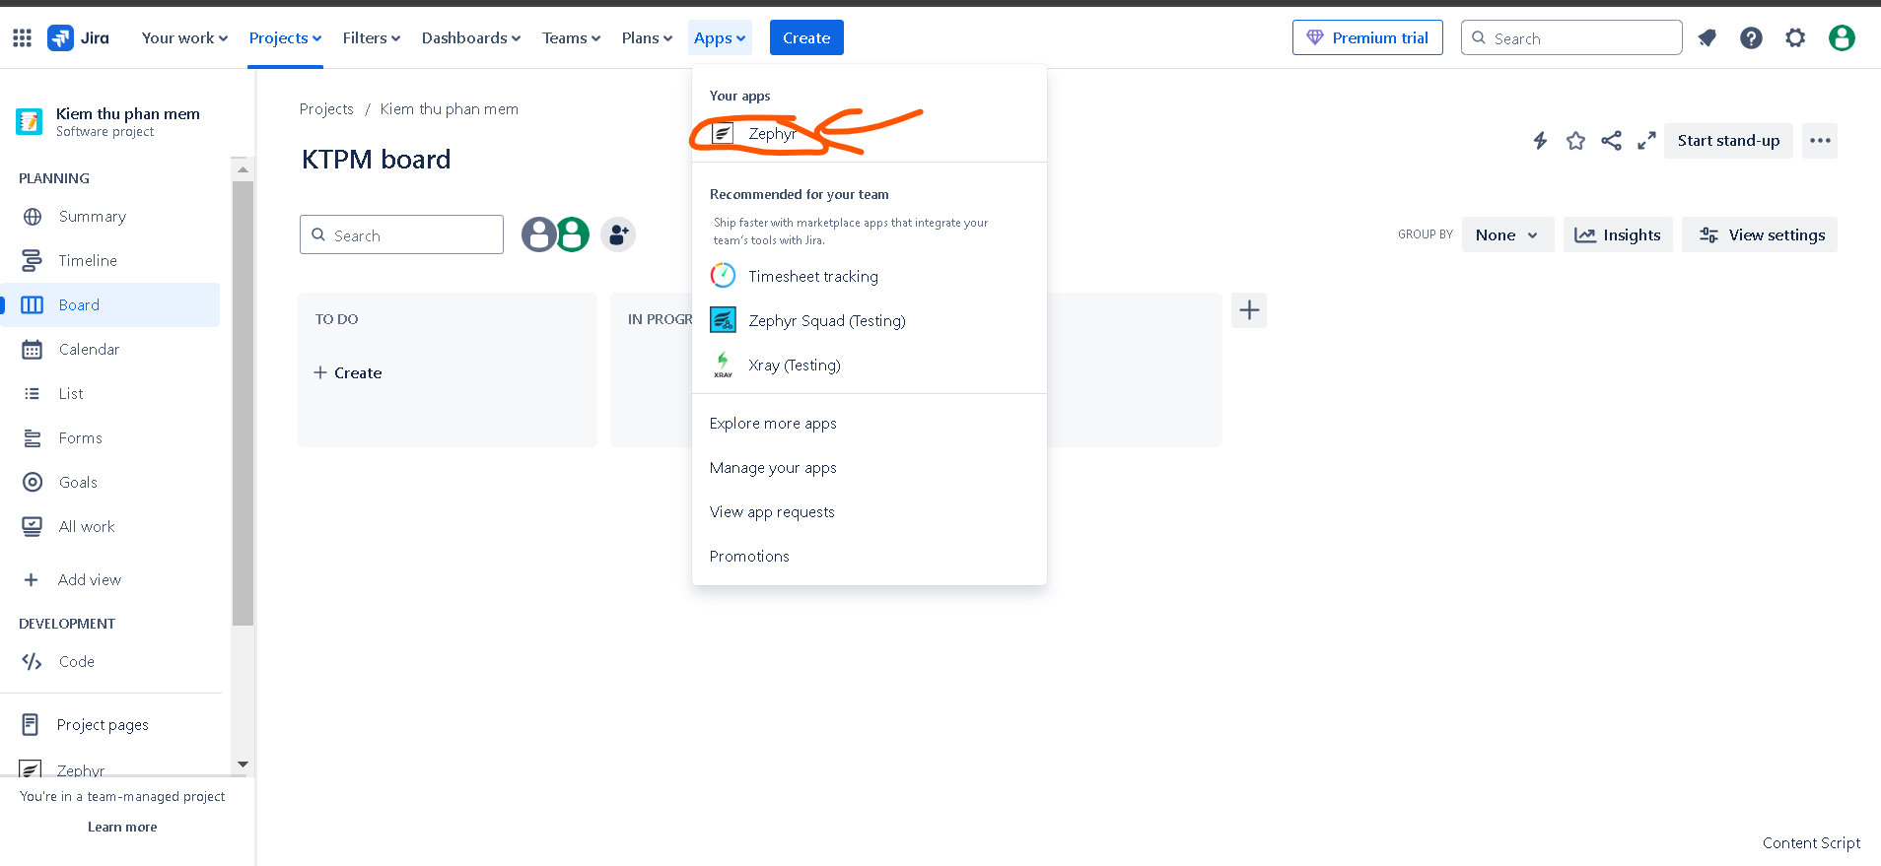
Sau khi tạo xong project → Bấm vào biểu tượng zephyr

Slide 46
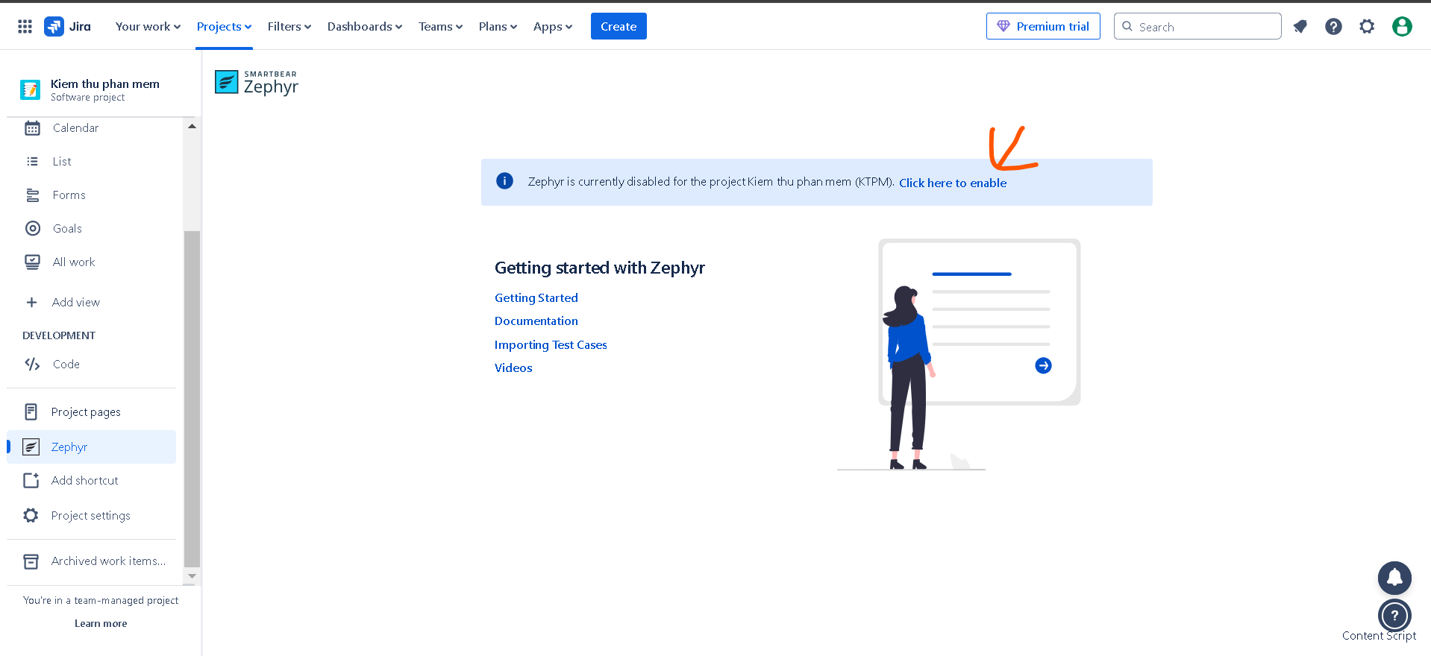
Click here to enable đê tiến hành mở zephyr

Slide 47
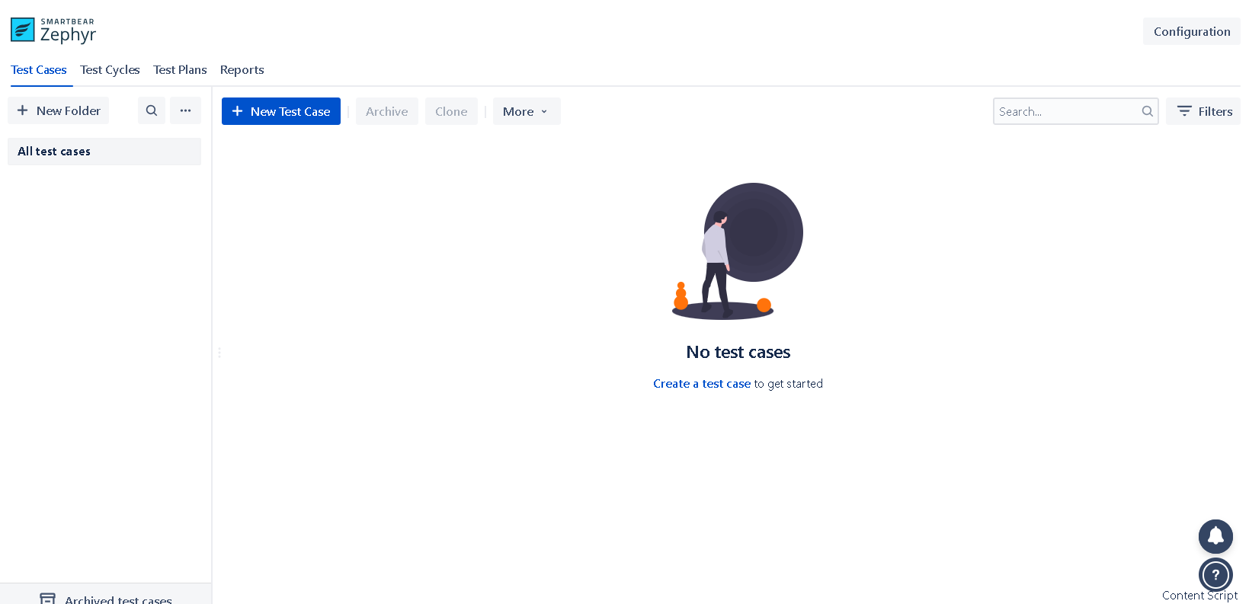
Giao diện sau khi tạo

Slide 48
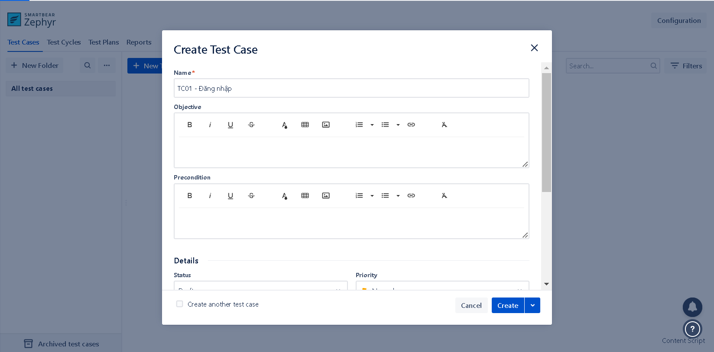
Thực hiện tạo cái testcase

Slide 49
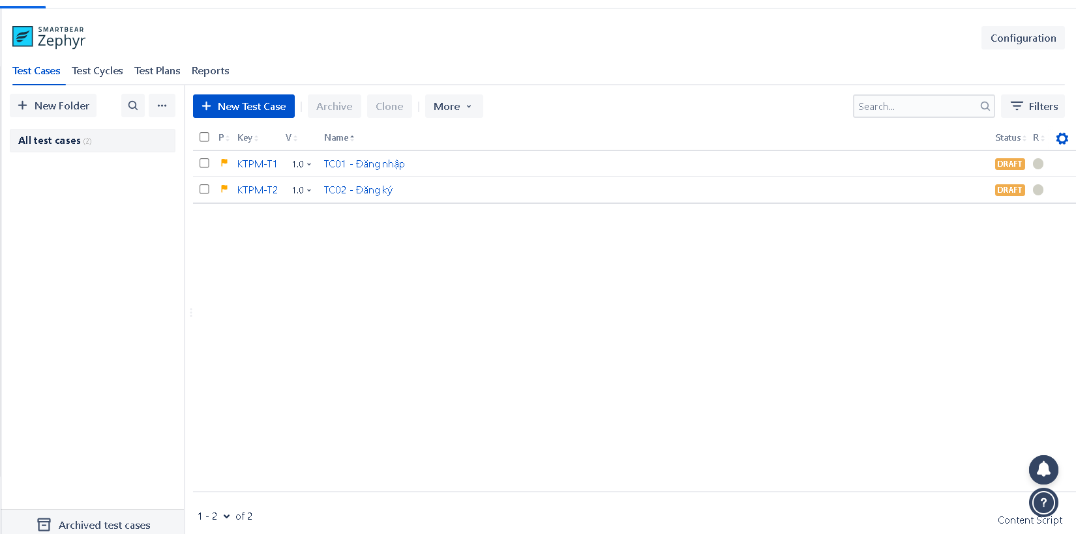

Slide 50
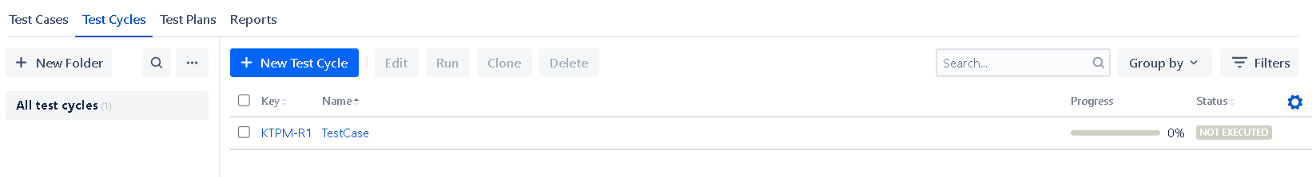
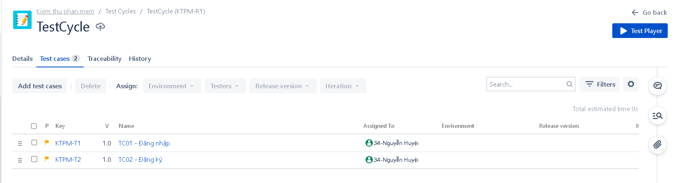
Tạo test Cycle để add các test case

Slide 51
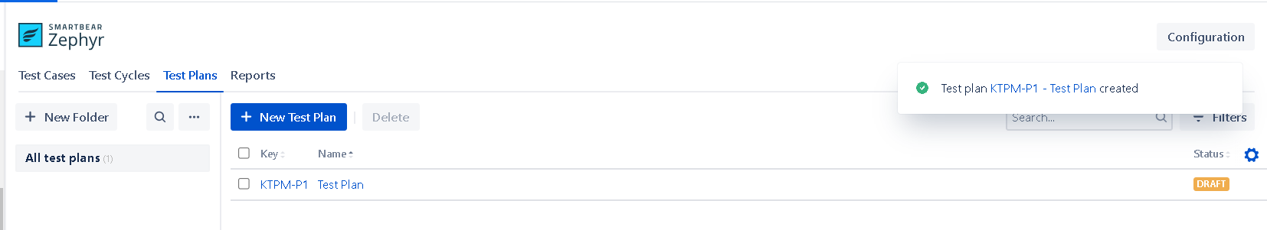
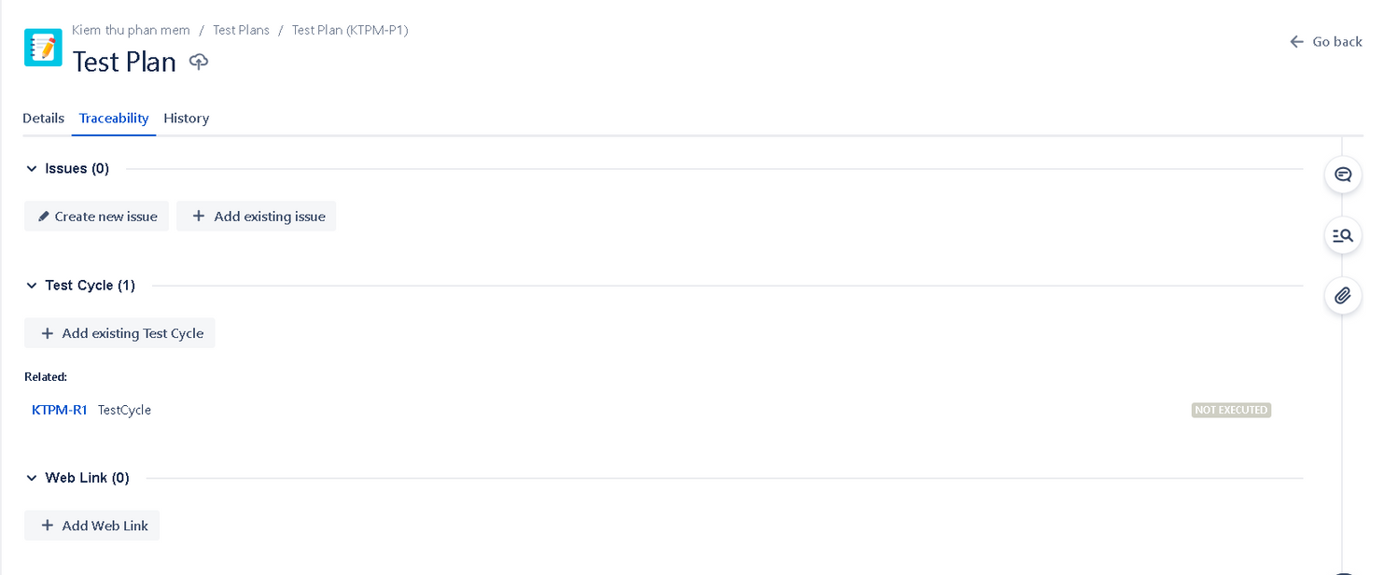
Thực hiện tạo Test Plan để add test Cycle

Slide 52
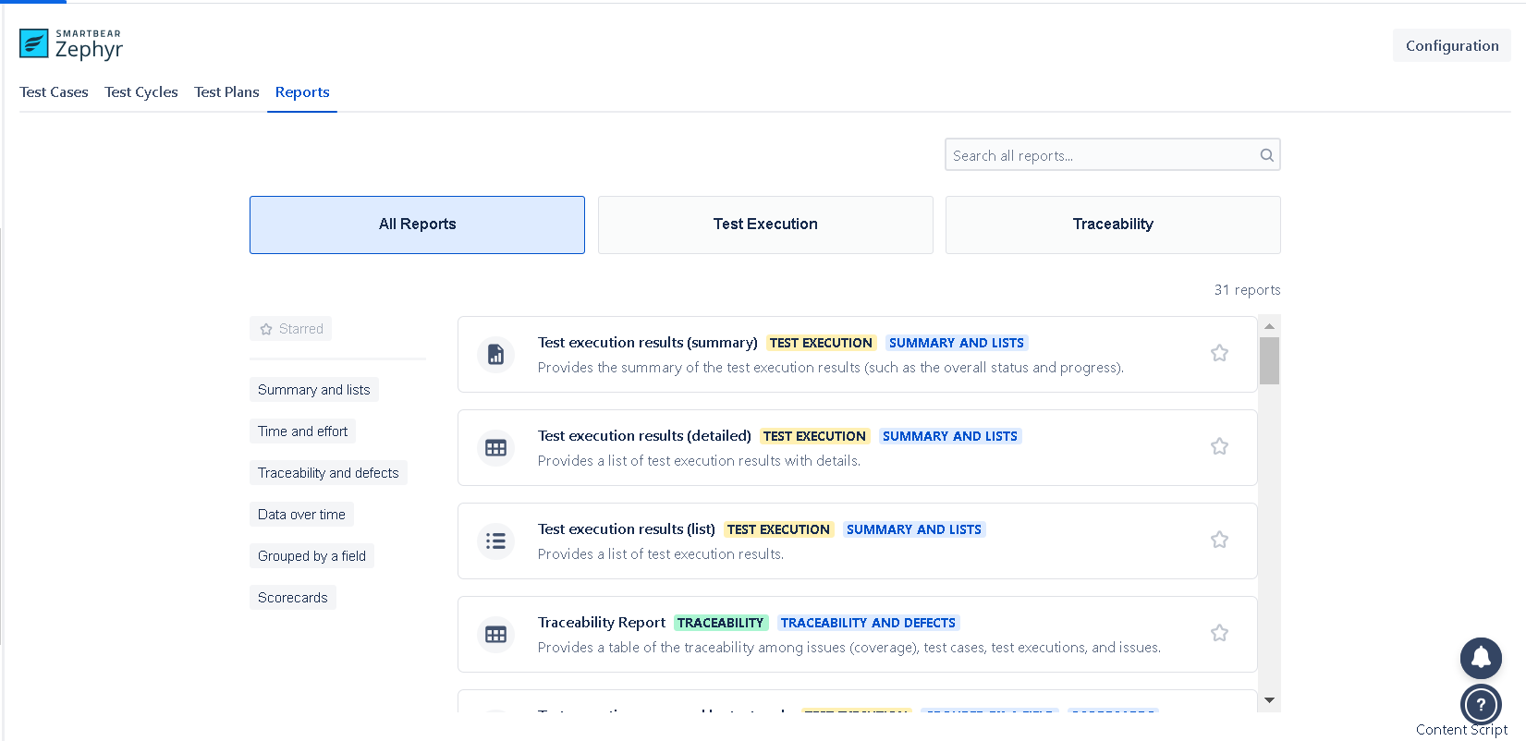
Phần Reports trong Zephyr cung cấp thông tin tổng quan và chi tiết về quá trình kiểm thử, hỗ trợ đánh giá chất lượng và ra quyết định.

Slide 53
6.KẾT LUẬN

Slide 54
Tiêu chí | TestCollab | Zephyr
Giao diện | Hiện đại, dễ thao tác, thân thiện với người mới. | Tương đối trực quan nhưng cần làm quen do tích hợp chặt với Jira.
Tính năng | - Quản lý test case, test plan. - Báo cáo linh hoạt. - Hỗ trợ cộng tác real-time. | - Quản lý test case, test cycle. - Hỗ trợ trực tiếp trong Jira. - Tích hợp automation.
Tích hợp | Dễ dàng tích hợp với nhiều công cụ bug tracking (Jira, Mantis, Bugzilla,...) | Chủ yếu hoạt động trong hệ sinh thái Atlassian (Jira, Confluence).
Chi phí | Linh hoạt, có phiên bản miễn phí giới hạn tính năng. | Có bản Cloud (subscription) và Server, chi phí cao hơn.
Phù hợp | Nhóm nhỏ đến trung bình, dự án đa dạng môi trường. | Doanh nghiệp đang sử dụng Jira, dự án Agile/Scrum.

Slide 55
THANK YOU

